Slide 1

¿Qué es una Imagen Digital?
Una imagen digital es una representación visual que ha sido convertida en un formato que puede ser almacenado, procesado y visualizado en dispositivos electrónicos. Se compone de un conjunto de elementos llamados píxeles (abreviación de "elementos de imagen"), que son los puntos más pequeños de una imagen y cada uno de los cuales contiene información sobre su color y brillo.
Características de una Imagen Digital
Resolución: La cantidad de píxeles en una imagen digital, típicamente medida en píxeles por pulgada (PPI) o en términos de dimensiones (por ejemplo, 1920x1080 píxeles). Una mayor resolución significa más detalle y calidad en la imagen.
Profundidad de Color: La cantidad de información de color que se almacena para cada píxel. Comúnmente expresado en bits, como 8 bits (256 colores), 16 bits, 24 bits (16.7 millones de colores) o más. Mayor profundidad de color resulta en una representación de color más precisa y rica.
Formato de Archivo: Las imágenes digitales se almacenan en varios formatos de archivo, cada uno con sus propias ventajas y desventajas. Ejemplos incluyen JPEG, PNG, GIF, BMP, y TIFF. Los formatos varían en términos de compresión, calidad, y capacidad para almacenar información adicional como metadatos.
Compresión: Muchas imágenes digitales se comprimen para reducir el tamaño del archivo. La compresión puede ser con pérdida (por ejemplo, JPEG), donde se sacrifica algo de calidad para ahorrar espacio, o sin pérdida (por ejemplo, PNG), donde la calidad de la imagen se conserva totalmente.

Slide 2
¿Qué es una Imagen Digital?
Representación de una Imagen Digital
Mapa de Bits: Las imágenes digitales se suelen representar como mapas de bits, donde cada píxel tiene valores que representan su color. En una imagen en escala de grises, cada píxel tiene un valor que indica su brillo. En una imagen en color, cada píxel suele tener valores para los componentes de color rojo, verde y azul (RGB).
Creación y Uso de Imágenes Digitales
Adquisición: Las imágenes digitales pueden ser capturadas mediante dispositivos como cámaras digitales, escáneres, y teléfonos inteligentes.
Procesamiento: Las imágenes pueden ser editadas y manipuladas usando software de edición de imágenes para ajustar parámetros como brillo, contraste, y saturación, o para aplicar efectos especiales.
Aplicaciones: Las imágenes digitales se utilizan en una amplia gama de campos, incluyendo fotografía, medicina (imágenes médicas), entretenimiento (videojuegos, cine), comunicación (redes sociales), y más.
En resumen, una imagen digital es una representación electrónica de una imagen visual que puede ser almacenada, manipulada y visualizada en dispositivos electrónicos, y se compone de píxeles que contienen información sobre el color y brillo.
Compresión: Muchas imágenes digitales se comprimen para reducir el tamaño del archivo. La compresión puede ser con pérdida (por ejemplo, JPEG), donde se sacrifica algo de calidad para ahorrar espacio, o sin pérdida (por ejemplo, PNG), donde la calidad de la imagen se conserva totalmente.

Slide 3
¿Qué es una Imagen Digital?
Mapa de Bits: Las imágenes digitales se suelen representar como mapas de bits, donde cada píxel tiene valores que representan su color. En una imagen en escala de grises, cada píxel tiene un valor que indica su brillo. En una imagen en color, cada píxel suele tener valores para los componentes de color rojo, verde y azul (RGB).
Compresión: Muchas imágenes digitales se comprimen para reducir el tamaño del archivo. La compresión puede ser con pérdida (por ejemplo, JPEG), donde se sacrifica algo de calidad para ahorrar espacio, o sin pérdida (por ejemplo, PNG), donde la calidad de la imagen se conserva totalmente.

Slide 4
¿Qué es una Imagen Digital?
Una imagen digital es una representación visual que ha sido convertida en un formato que puede ser almacenado, procesado y visualizado en dispositivos electrónicos. Se compone de un conjunto de elementos llamados píxeles (abreviación de "elementos de imagen"), que son los puntos más pequeños de una imagen y cada uno de los cuales contiene información sobre su color y brillo.
Características:
Resolución: Cantidad de Pixeles. Se mide # de pixeles por pulgada (PPI) (por ejemplo, 1920x1080 píxeles).
Profundidad: RGB (Cantidad de información/colores de la imagen)
Formato (JPG, BMP, GIF, TIFF)
Se representa en Mapa de Bits

Slide 5
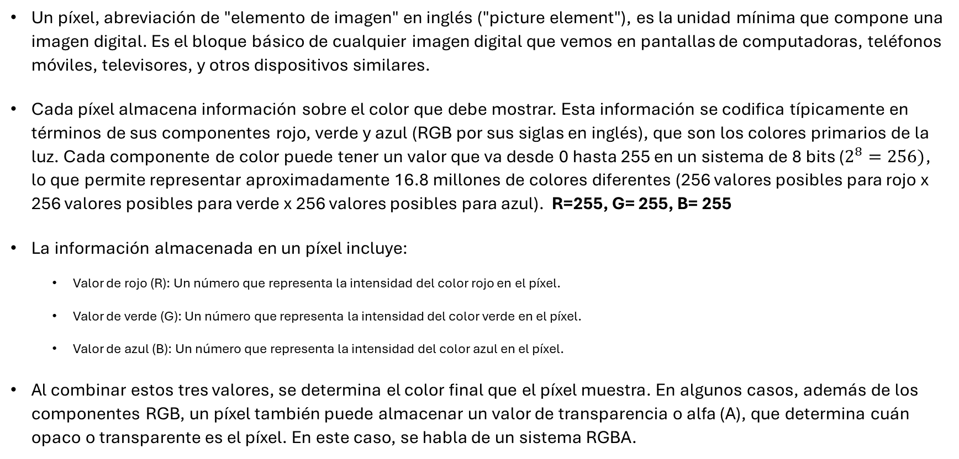
¿Qué es un Pixel?
Un píxel, abreviación de "elemento de imagen" en inglés ("picture element"), es la unidad mínima que compone una imagen digital. Es el bloque básico de cualquier imagen digital que vemos en pantallas de computadoras, teléfonos móviles, televisores, y otros dispositivos similares.
Cada píxel almacena información sobre el color que debe mostrar. Esta información se codifica típicamente en términos de sus componentes rojo, verde y azul (RGB por sus siglas en inglés), que son los colores primarios de la luz. Cada componente de color puede tener un valor que va desde 0 hasta 255 en un sistema de 8 bits ($2^{8}=256)$, lo que permite representar aproximadamente 16.8 millones de colores diferentes (256 valores posibles para rojo x 256 valores posibles para verde x 256 valores posibles para azul). R=255, G= 255, B= 255
La información almacenada en un píxel incluye:
Valor de rojo (R): Un número que representa la intensidad del color rojo en el píxel.
Valor de verde (G): Un número que representa la intensidad del color verde en el píxel.
Valor de azul (B): Un número que representa la intensidad del color azul en el píxel.
Al combinar estos tres valores, se determina el color final que el píxel muestra. En algunos casos, además de los componentes RGB, un píxel también puede almacenar un valor de transparencia o alfa (A), que determina cuán opaco o transparente es el píxel. En este caso, se habla de un sistema RGBA.

Slide 6



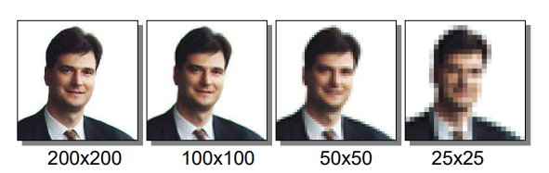
¿Qué es una Imagen Digital?

Slide 7

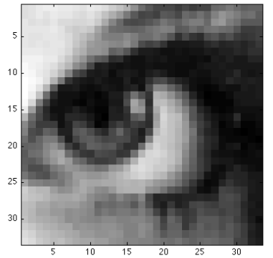
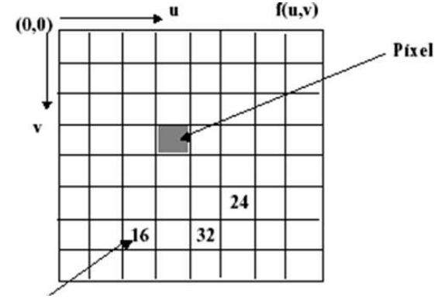
Características de los Pixeles
Una imagen está definida por 2 dimensiones f(x,y), donde x,y son las coordenadas en un plano espacial. La amplitud de la función es llamada intensidad o escala de grises.
Pixeles tienen propiedades
Posición (x, y)
Intensidad (R,G,B)
Se representan en un Mapa de Bits

Slide 8
Características de los Pixeles
La intensidad de los píxeles es un concepto fundamental en el procesamiento de imágenes y se refiere al valor que representa la cantidad de luz o color en un píxel de una imagen digital.
Conceptos Clave:
Imagen en Escala de Grises: En una imagen en escala de grises, cada píxel tiene un valor de intensidad que varía desde el negro (valor 0) hasta el blanco (valor 255) en una escala de 8 bits. Los valores intermedios representan diferentes tonos de gris.
Imagen en Color: En una imagen en color, cada píxel está compuesto por tres canales de color: rojo (R), verde (G) y azul (B). Cada canal tiene un valor de intensidad que generalmente varía entre 0 y 255. Estos tres valores combinados definen el color final del píxel usando el modelo de color RGB.

Slide 9
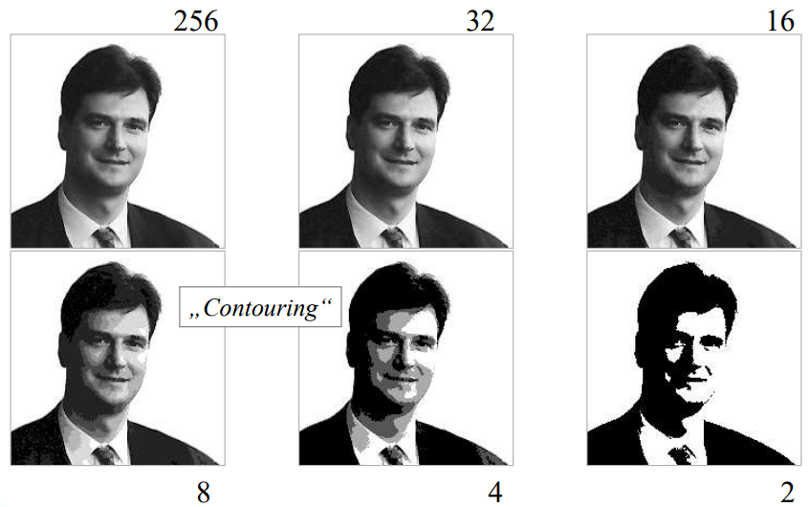
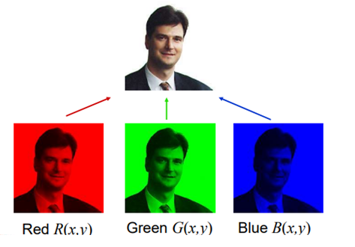
Características de los Pixeles
Ejemplo: https://htmlcolorcodes.com/es/tabla-de-colores/

Slide 10
¿Qué es el Procesamiento de Imágenes (PDI)?
El Procesamiento Digital de Imágenes (PDI) es un campo de la informática y la ingeniería que se enfoca en el uso de algoritmos y técnicas para realizar operaciones sobre imágenes digitales con el fin de mejorar su calidad, extraer información útil, y facilitar su interpretación y análisis. El PDI abarca una amplia gama de aplicaciones y procesos, desde la mejora visual de imágenes hasta la extracción automática de características y la toma de decisiones basada en datos visuales.

Slide 11
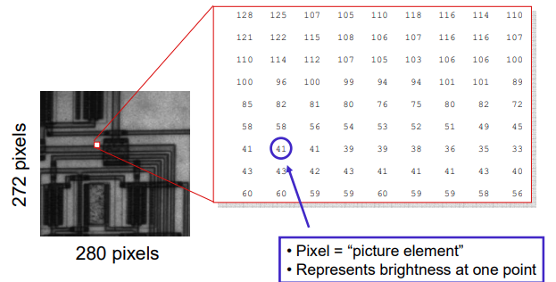
¿Qué es el Procesamiento de Imágenes (PDI)?
El procesamiento de imágenes digitales se refiere al procesamiento de imágenes mediante una computadora digital. Tenga en cuenta que una imagen digital se compone de un número finito de elementos (pixeles), cada uno de los cuales tiene una ubicación y un valor particular.

Slide 12
Ejemplo de PDI:
Los negativos de una imagen se obtienen restando el valor de cada píxel a 255 debido a la forma en que se representa el color en las imágenes digitales. Este proceso se conoce como inversión de colores o creación de un negativo digital. Para entender por qué se usa esta técnica, es importante conocer cómo se representan los colores en un sistema RGB (Rojo, Verde, Azul).
Proceso de Inversión de Colores
La inversión de colores, o creación de un negativo digital, se logra mediante la transformación de cada valor de color de un píxel al valor opuesto en la escala de 0 a 255. Matemáticamente, esto se realiza restando el valor original de 255:
Valor invertido=255−Valor original
Escala de Color Completa:
En un sistema RGB de 8 bits, 255 representa el valor máximo para cualquier componente de color. Al restar el valor original de 255, se obtiene el complemento en esta escala. Por ejemplo:
Si el valor original es 0 (mínimo), el valor invertido es 255 (máximo).
Si el valor original es 255 (máximo), el valor invertido es 0 (mínimo).
Si el valor original es 100, el valor invertido será 155.
Ejemplo Práctico
Supongamos que tienes un píxel con los siguientes valores RGB: (100, 150, 200). Para obtener el negativo:
Componente rojo: 255 - 100 = 155
Componente verde: 255 - 150 = 105
Componente azul: 255 - 200 = 55
El píxel negativo tendría los valores (155, 105, 55).
Al restar cada valor de píxel de 255, se consigue transformar la imagen a su negativo digital de manera directa y efectiva.

Slide 13
¿Qué es el Procesamiento de Imágenes (PDI)?
Ejemplos y Aplicaciones del PDI
Medicina: Diagnóstico asistido por computadora, análisis de imágenes médicas como resonancias magnéticas, tomografías y radiografías.
Industria: Inspección automatizada de calidad en líneas de producción, control de procesos y análisis de materiales.
Seguridad: Reconocimiento facial, vigilancia y detección de anomalías en videos de seguridad.
Agricultura: Monitoreo de cultivos y análisis de imágenes satelitales para gestión agrícola.
Entretenimiento: Realidad aumentada, efectos visuales en cine y televisión, mejora de calidad de imágenes y videos.

